Slide 1

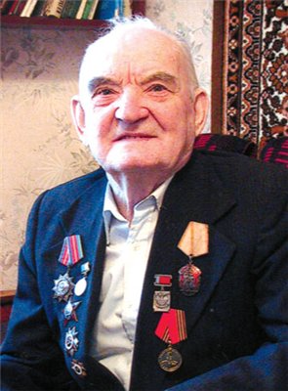

Участник Великой Отечественной войны, уроженец села Жешарт,
народ н ы й
П_ ЭТ
Республики Коми
08.01.1913 — 11.08. 2003
О
Серафим Попов

Slide 2
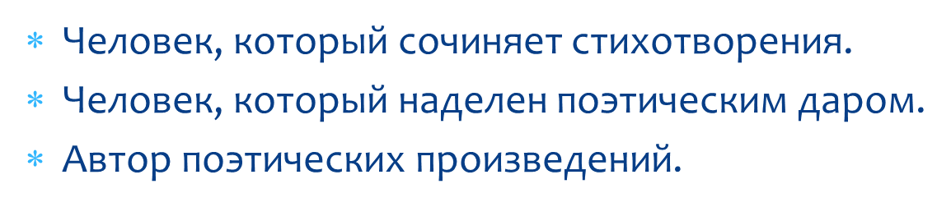
Поздно
рано
Отчизна
Родина Отечество
Эхо
Т ащить за уши

Slide 3
Серафим Попов - народный поэт Республики Коми .

Slide 4
сущ.
сущ.
Серафим Попов - народный поэт Республики Коми .
Простое предложение, повествовательное, распространённое,…)
(Пр. пр., повест.,распр. )
Выпиши из предложения словосочетание прил. + сущ.
какой ?
народный поэт

Slide 5
поэт
поэтесса [тэ]
поэтичный
поэтично

Slide 6
Поэт-(кто?), н.ф. (кто?) поэт- сущ., нариц., одуш.,
м.р., ед.ч. ,сказуемое.

